Slide 1
Значение ручного труда в развитии ребёнка-дошкольника.
Подготовили воспитатели: Букина Р. А.
и Котлярова М. О.
МБДОУ №40 г. Невинномысска

Slide 2
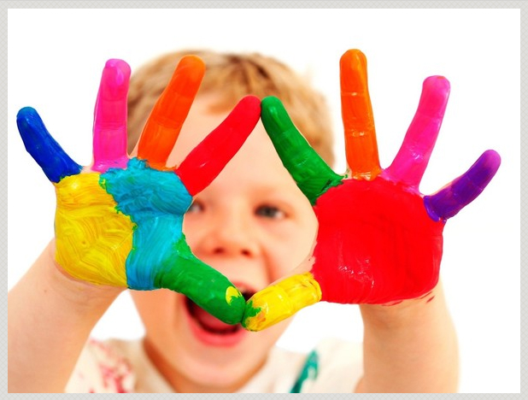
«Чем больше мастерства в детской руке, тем умнее ребенок»
В. А. Сухомлинский

Slide 3
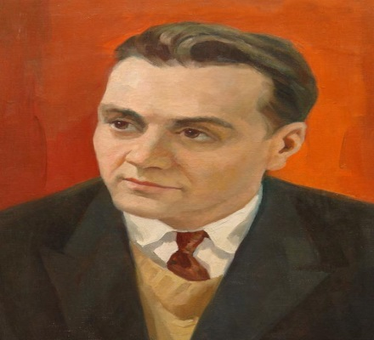
В.А. Сухомлинский подчеркивал: « Ручной труд способствует разностороннему развитию личности ребенка. Художественно – творческая деятельность отвлекает детей от грустных событий, снимает нервное напряжение, страх, обеспечивает положительное эмоциональное состояние. Поэтому, так важно включать в педагогический процесс детского сада ручной труд».

Slide 4
ОСНОВНАЯ ЗАДАЧА ПО РУЧНОМУ ТРУДУ: Научить детей с удовольствием мастерить Работать с любым подручным материалом Фантазировать и делать своими руками симпатичные поделки, так, чтобы был виден процесс и результат труда.

Slide 5
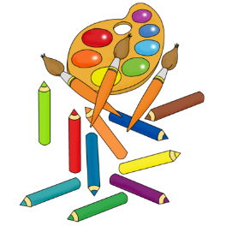
Условия успешной организации ручного труда: - насыщенная ИЗО материалами и разнообразными материалами для художественного творчества предметно – развивающая среда; - свободный доступ к материалам и возможность экспериментирования с ними; - использование созданных детьми продуктов художественного творчества для оформления дошкольного учреждения, организации выставок, участие в конкурсах, создание музея детских поделок; - непосредственное вовлечение родителей в процесс творческой деятельности с детьми

Slide 6
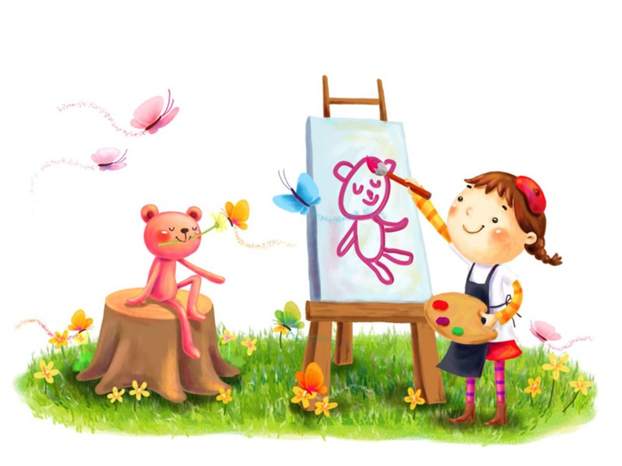
Методика организации работы: 1.От простого к сложному 2.Принцип систематичности 3.Принцип тематических циклов 4.Принцип индивидуального подхода 5.Принцип последовательности

Slide 7
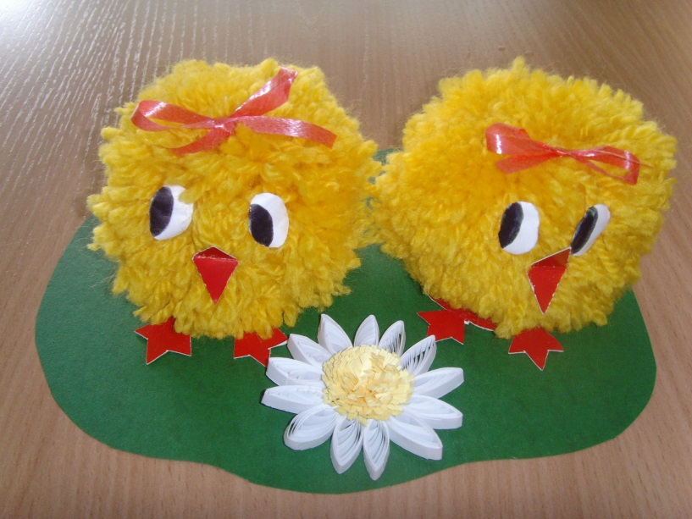
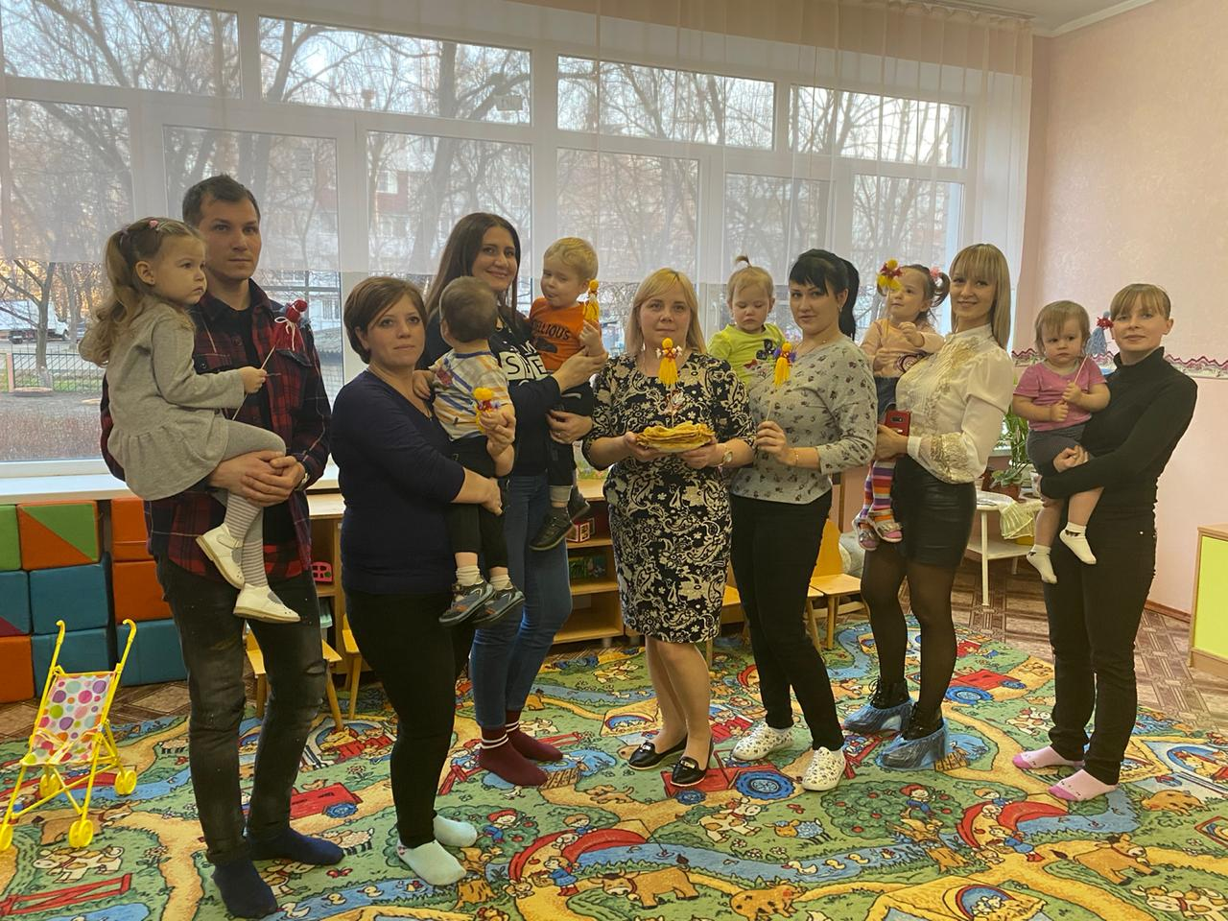
Содержание ручного труда
Работа с тканью, нитками:
- декоративная аппликация,
- коллажи из ткани, бисера, бус,
- плетение, ткачество;
- изготовление панно, одежды кукол, деталей костюмов для игр, сувениров

Slide 8
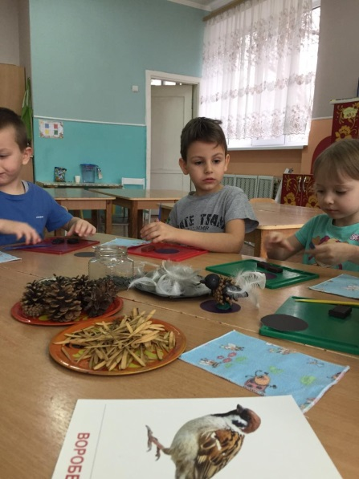
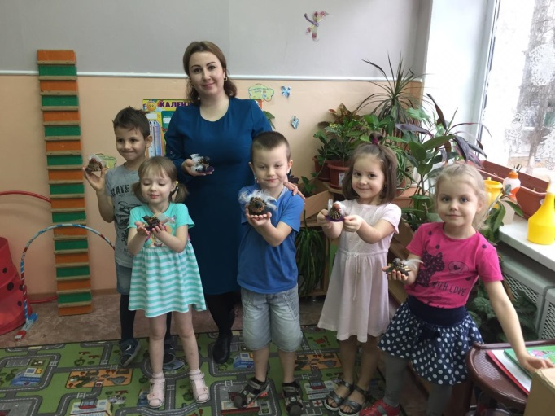
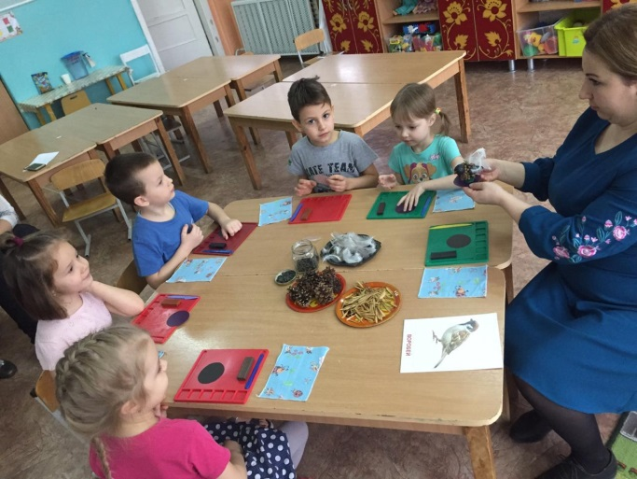
Работа с природным материалом:
- изготовление мелких и крупных скульптур – анималистика,
- изготовление декоративных коллажей из сухих растений, соломки,
- плетение из прутьев, сухой травы,
- составление декоративных букетов,
- оформление живого уголка

Slide 9
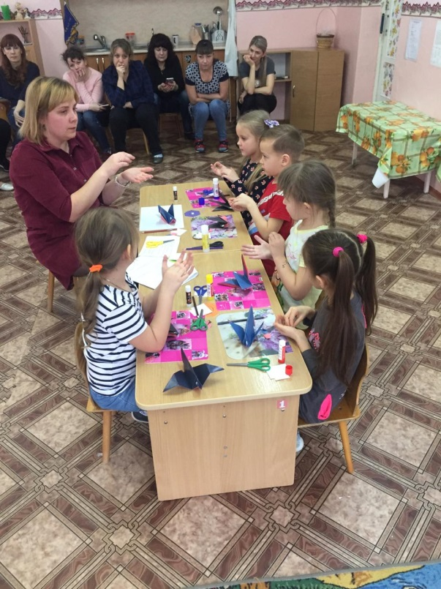
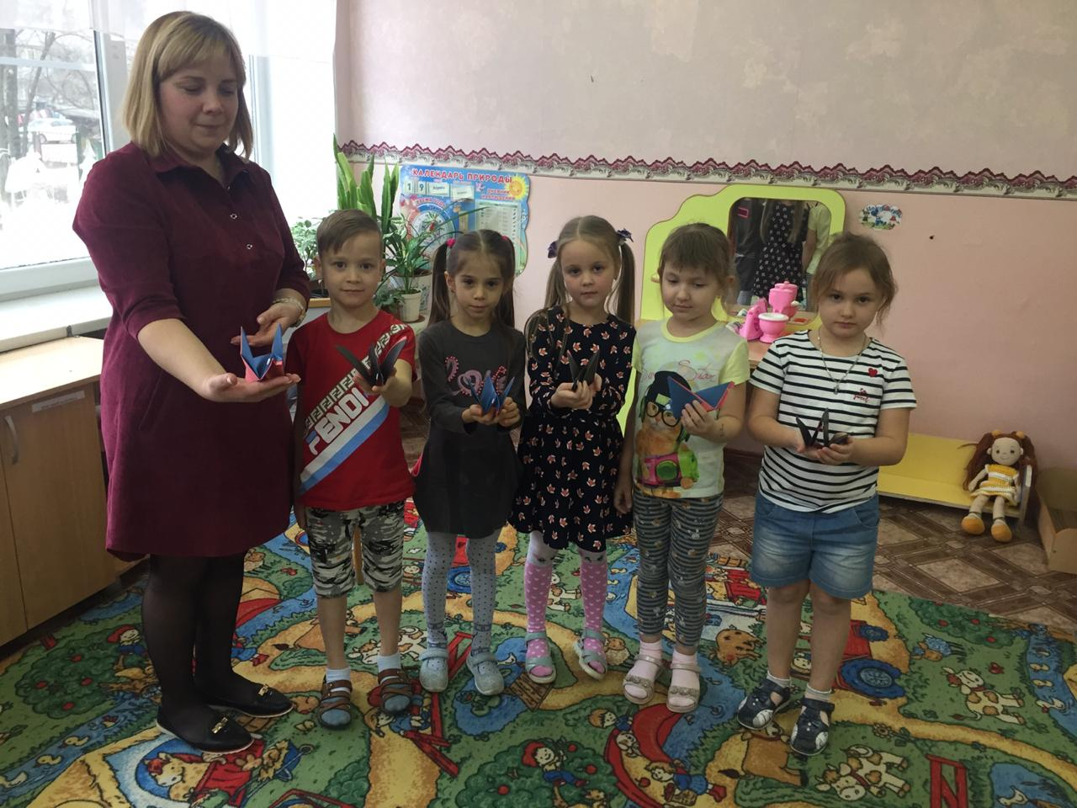
Работа с бумагой, картоном:
- аппликация из разнофактурной бумаги в сочетании с тканями, природным материалом,
- изготовление декоративных панно, открыток;
- изготовление объемных и плоскостных предметов и конструкций для оформления праздников, декораций, сувениров.

Slide 10
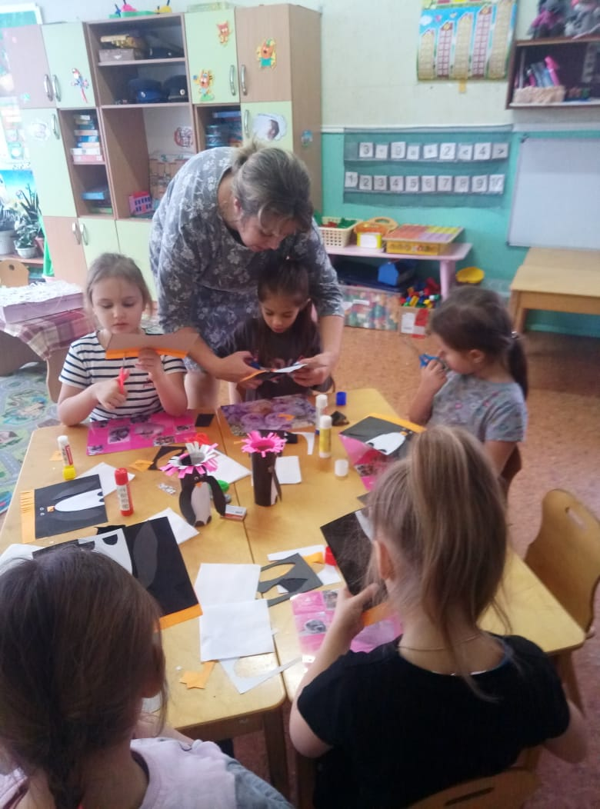
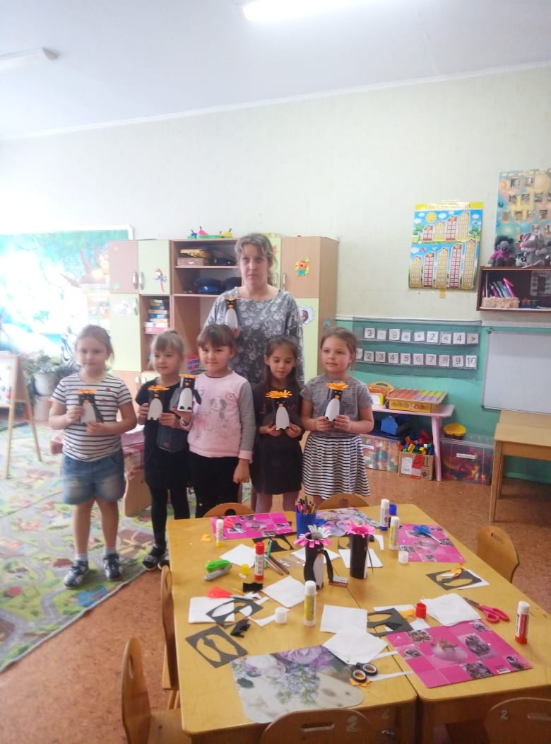
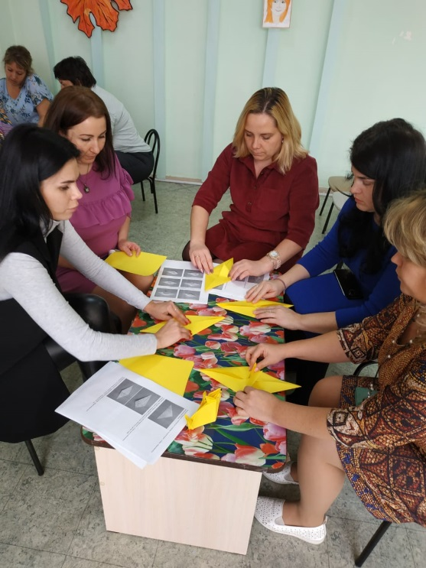
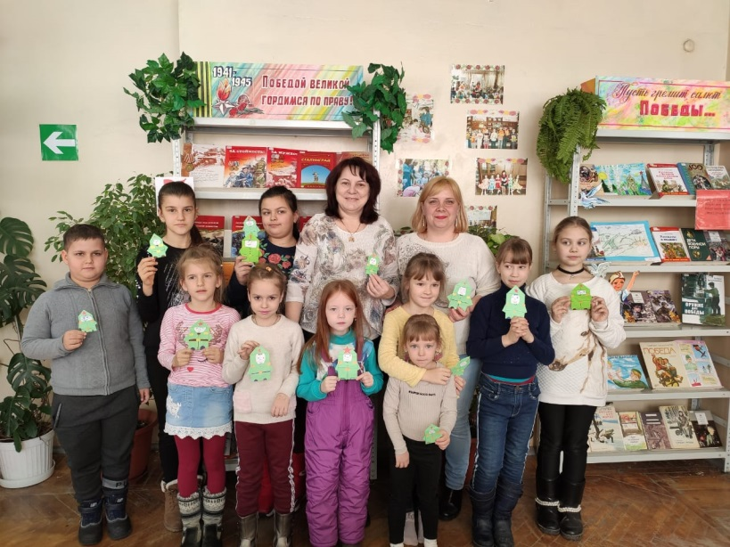
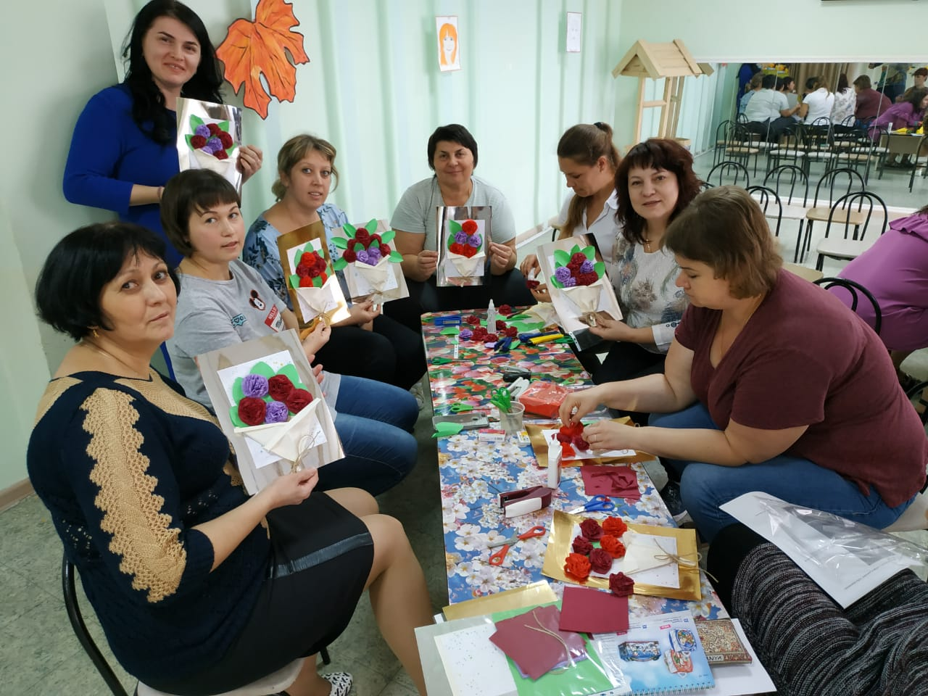

Slide 11
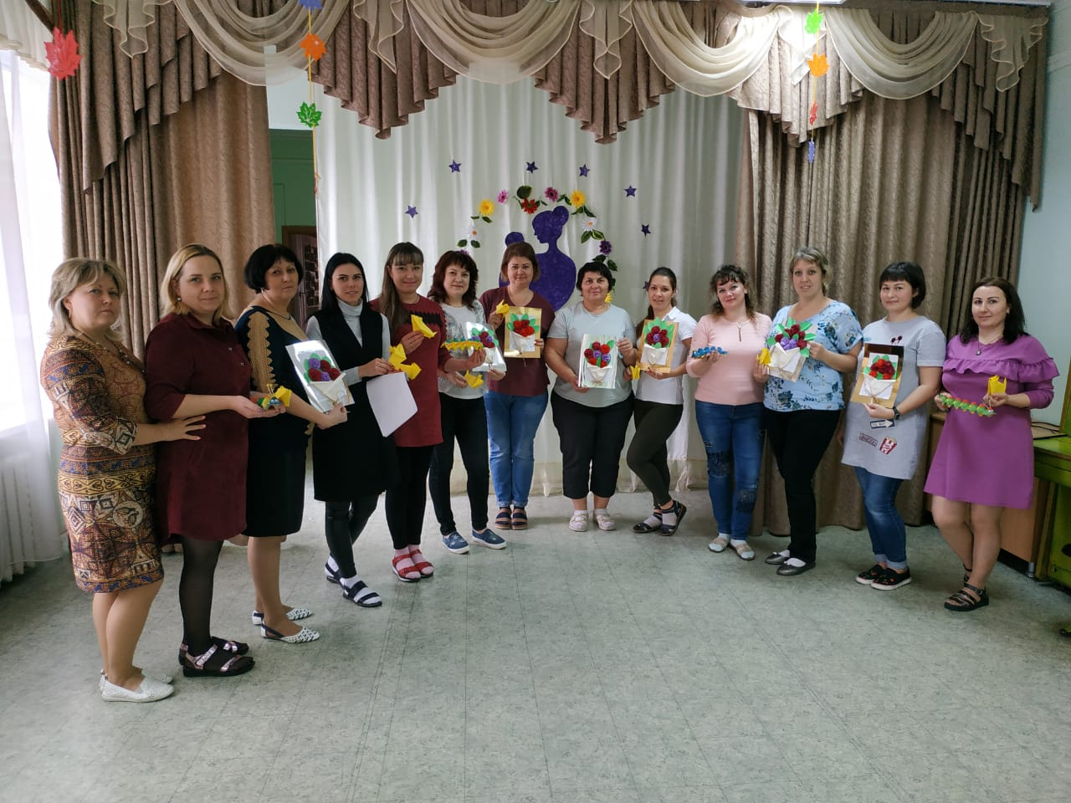

Slide 12
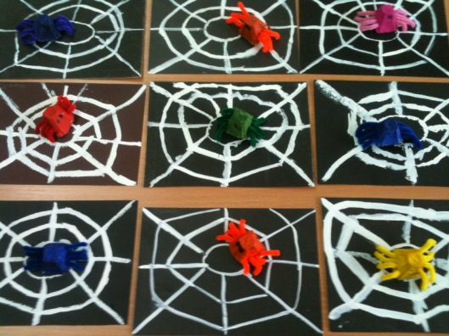
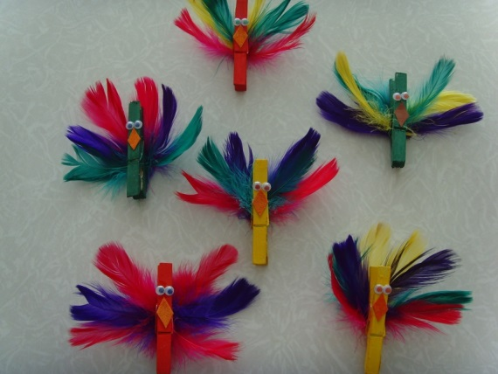
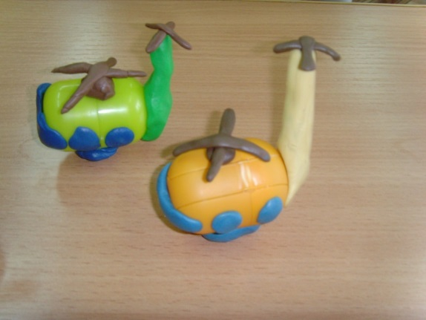
Работа с бросовым и искусственным материалом: -вязание и плетение из пряжи, декоративной тесьмы, цветной проволоки, -изготовление декоративных украшений и предметов быта, -изготовление из различных коробочек, остатков ткани, меха

Slide 13
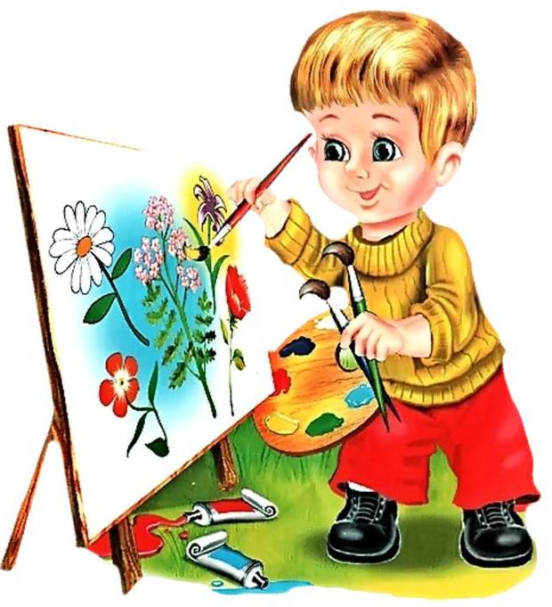
Рекомендации по ручному труду: Приучать ребенка к самостоятельности – сам придумал, сам вырезал, сам сделал, сам украсил и т.д…. Научить ребенка бережному обращению с поделками Не бросать начатое дело, не отвлекаться во время работы, доводить задуманное до конца А после окончания работы – навести порядок

Slide 14
Что развивает у детей ручной труд: - Развивает речь - Повышает сенсорную чувствительность - Развивает воображение, пространственное и логическое мышление - Ручную умелость, мелкую моторику, глазомер - Согласовывает в работе глаза и руки (сенсомоторика) (сенсомоторика) - Формирует умение планировать работу - Развивает волевые качества(усидчивость, терпение, умение доводить начатое дело до конца) - Способствует развитию художественных способностей и эстетического вкуса

Slide 15
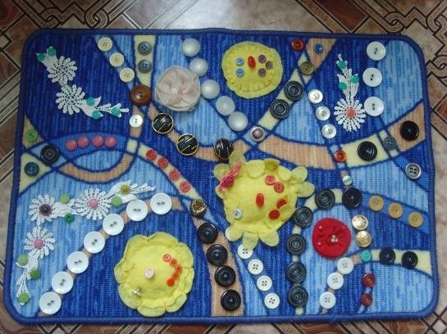
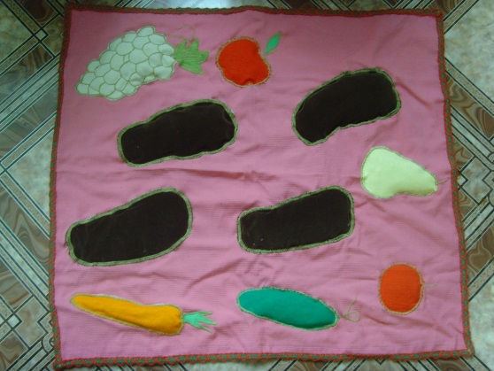
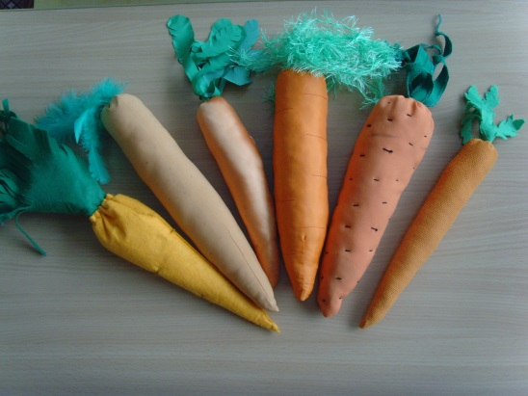
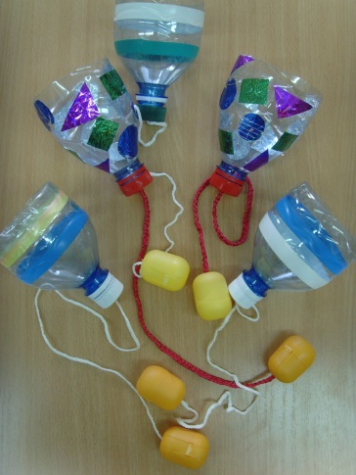
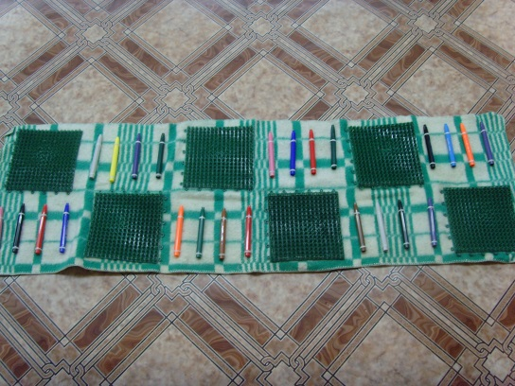
Работа с родителями участие в конкурсах, выставках

Slide 16
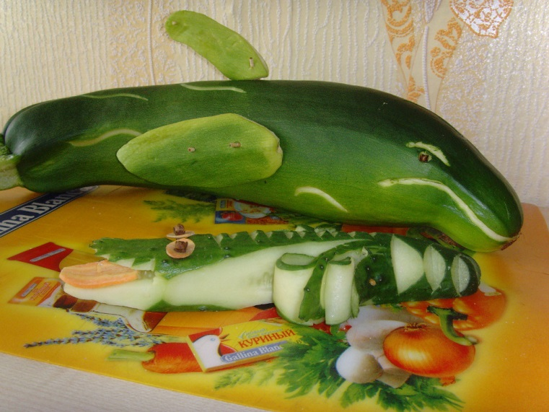
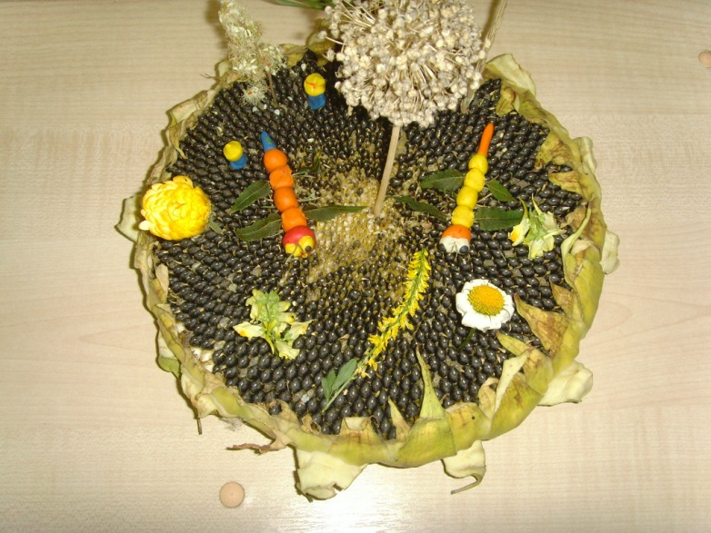
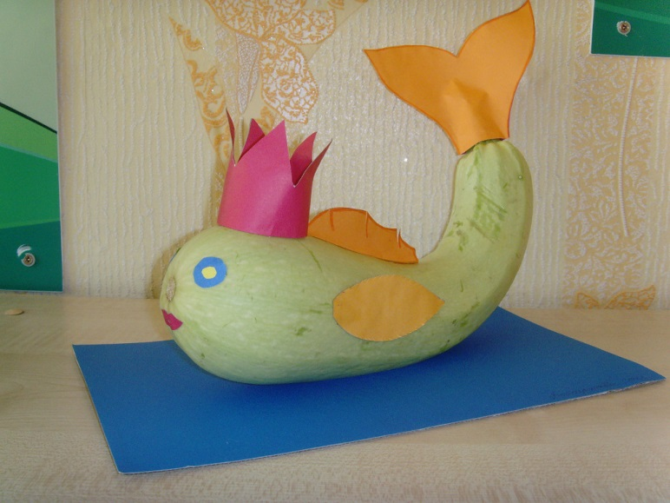
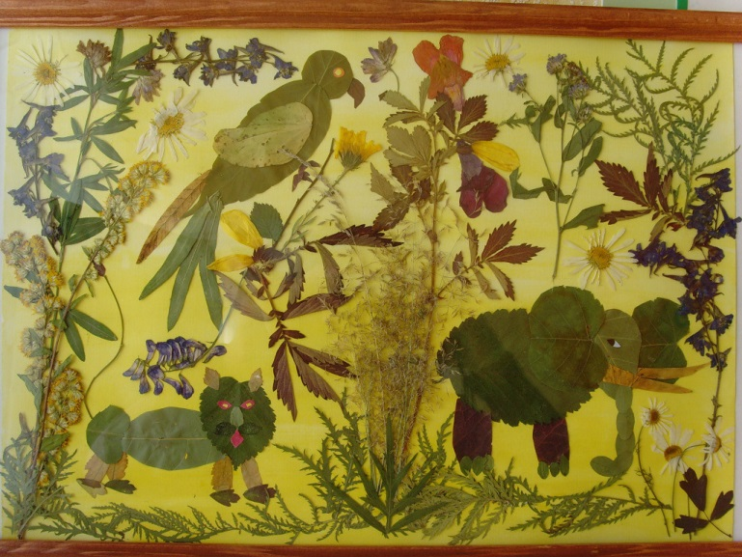
«Поделки из природного материала»

Slide 17
Спасибо за внимание

